Slide 1
矫治技巧9 牵引钩与开窗：同与不同

Slide 2
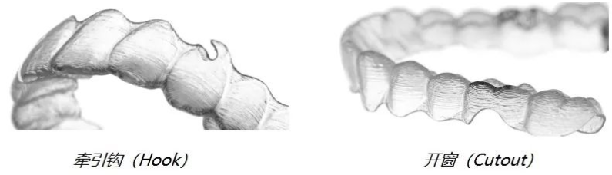
AP向的治疗中，经常需要使用颌间、颌外支抗来辅助进行支抗控制，以获得更好的治疗结果，颌间、颌外支抗在矫治器上体现为精密切割，即牵引钩（Hook）、开窗（Cutout）。

Slide 3
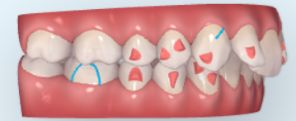
推磨牙向后使用颌间支抗辅助上颌远移

Slide 4
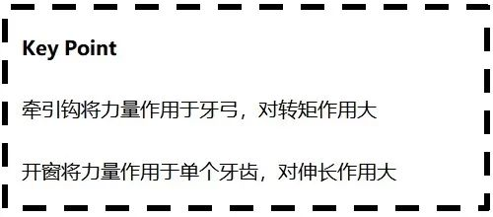
在两种精密切割中我们如何选择呢？
可以从以下几个方面思考后进行选择
· 前牙唇舌向转矩
· 尖牙的位置

Slide 5
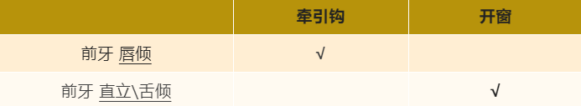
从前牙的唇舌向转矩方面，精密切割的选用可以参考以下表格：

Slide 6
对于前牙唇倾度较大的牙齿，牵引钩在提供颌间支抗的同时也会对前牙的转矩产生作用，以Ⅱ类病例的序列化磨牙远移为例：
对于Ⅱ类1分类，需要磨牙远移、内收上前牙的病例来说，可以考虑上颌选用牵引钩。
对于Ⅱ类2分类，需要磨牙远移、恢复上前牙转矩的病例来说，可以考虑上颌在尖牙（或第一前磨牙）选用开窗，以利于上前牙恢复正常转矩。
下颌多数时候在第一磨牙上使用开窗，而对于下切牙需要唇倾的病例来说，下颌也可以选用牵引钩，以辅助下切牙唇倾。

Slide 7
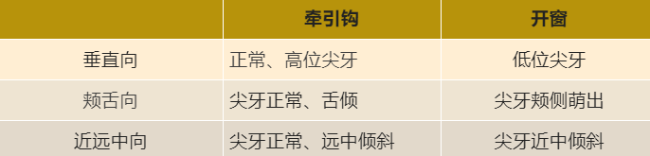
从尖牙的位置方面，精密切割的选用可以参考以下表格：

Slide 8
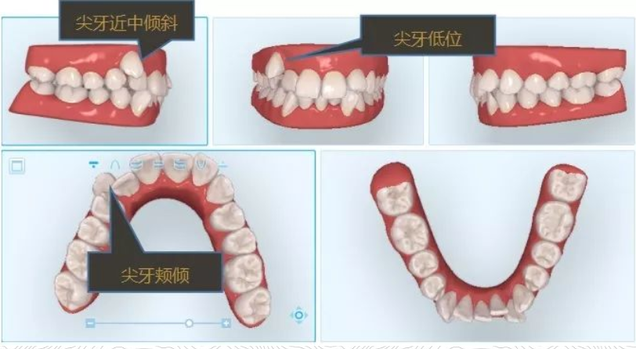
在以下的病例中，13牙使用开窗，可辅助低位、颊倾、近中倾斜的尖牙伸长、冠舌向移动、轴倾度改正。

Slide 9
精密切割的选用要点小结：
1、 精密切割分为牵引钩和开窗两种，结合临床情况进行选用，事半功倍。
2、 牵引钩对于牙列作用较大，需考虑前牙转矩。
3、 开窗对于单个牙齿作用较大，考虑牙齿位置后进行选择。

Slide 10
再
会

